Slide 1
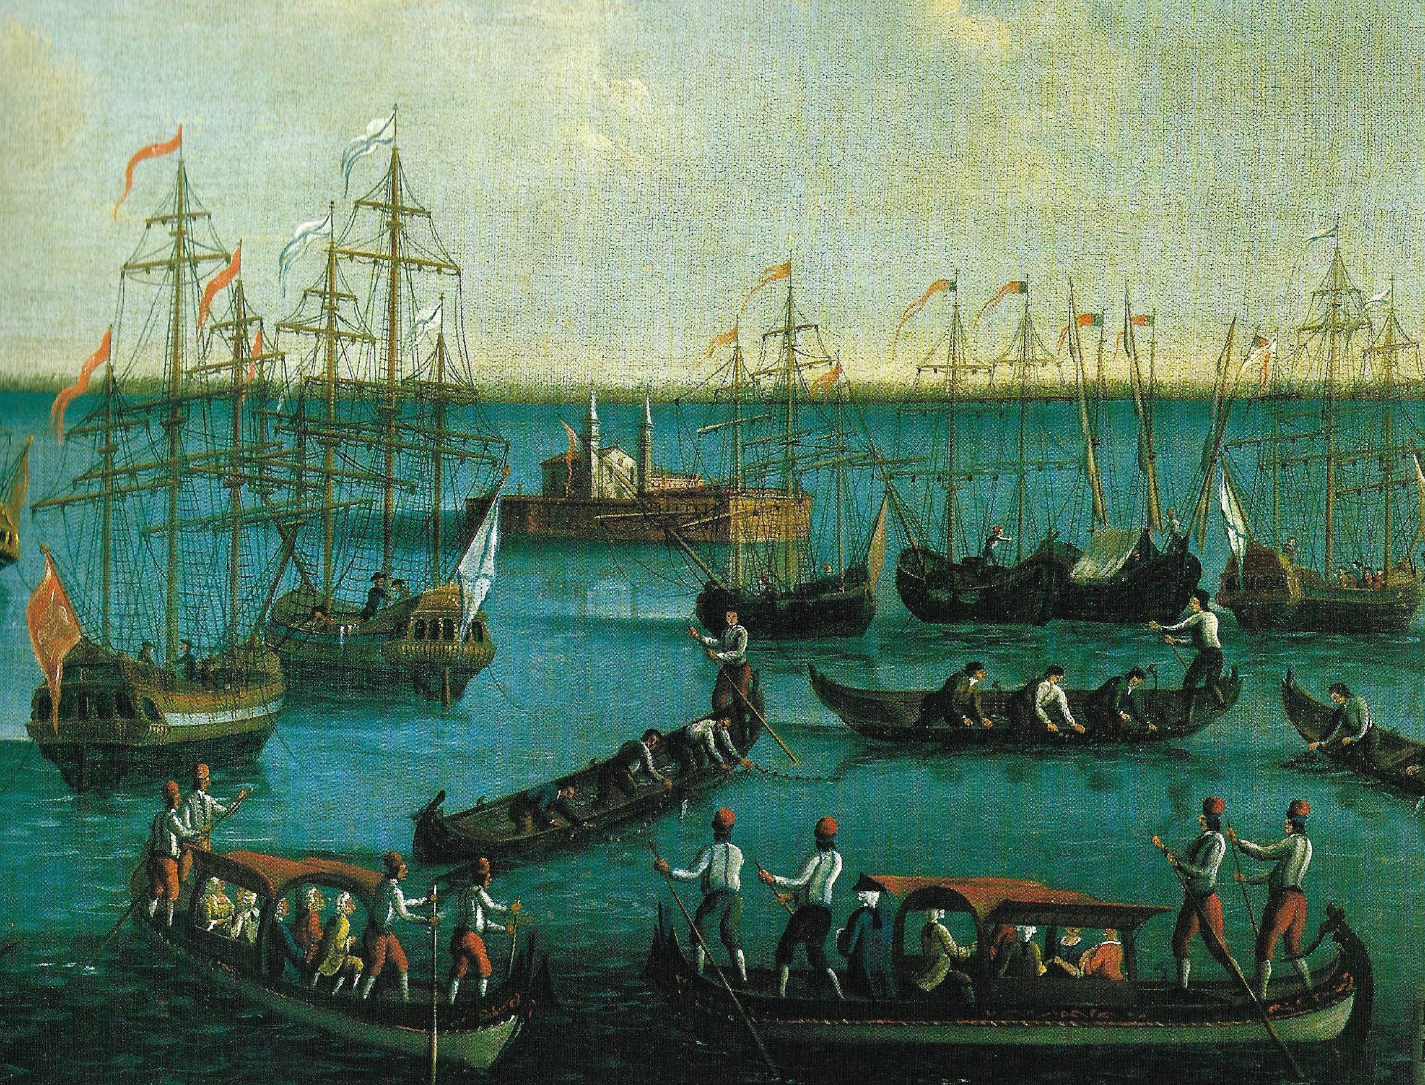
Storia dell’Adriatico e del Mediterraneo
Università degli studi di Macerata
Augusto Ciuffetti
1. Bibliografia

Slide 2

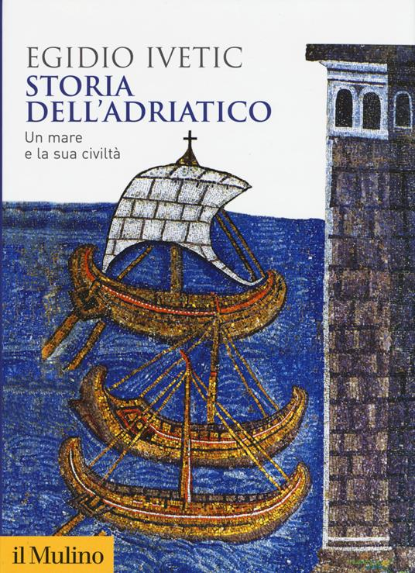
Libri di testo
Da studiare interamente
Da pag. 11 a pag. 45
e da pag. 121 a pag. 324

Slide 3

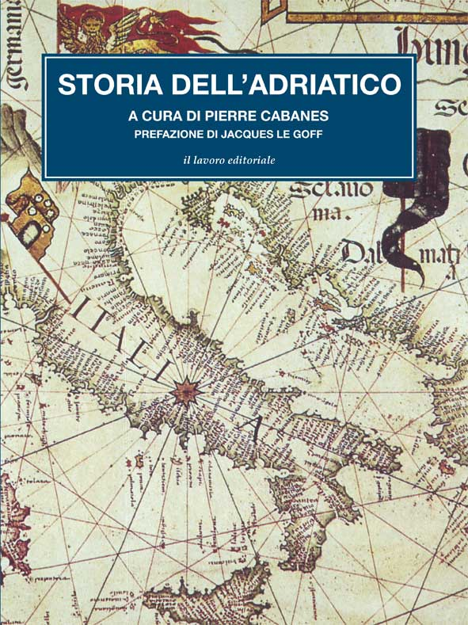
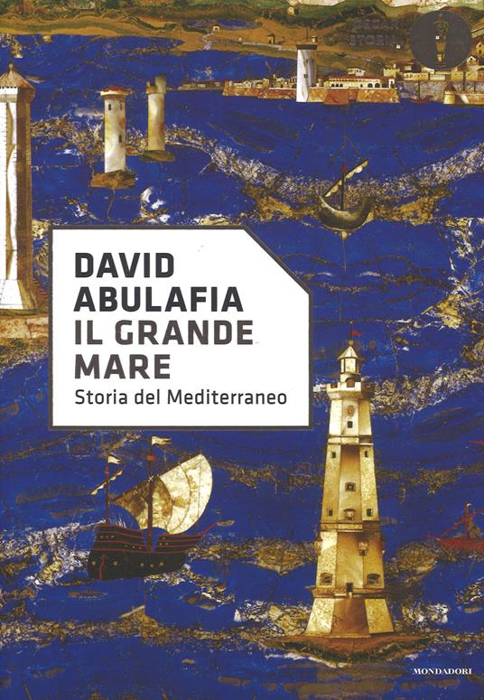
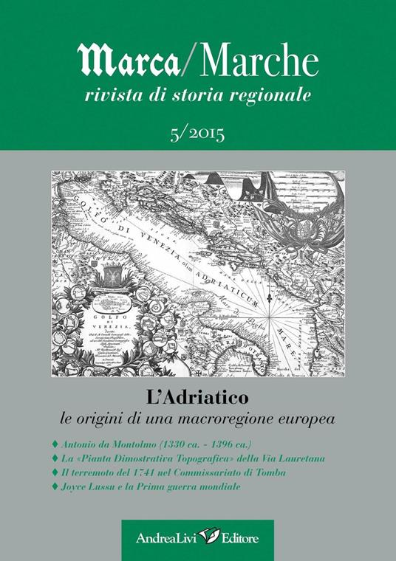
Letture e
approfondimenti

Slide 4
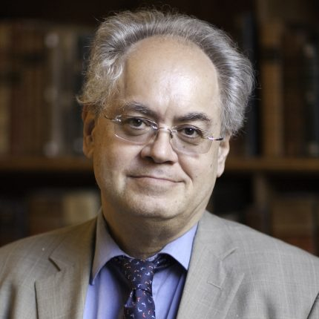
La storia del Mediterraneo di David Abulafia
La sua storia del Mediterraneo è una storia delle terre che lo circondano. Dopo le fasi della preistoria e dell’antichità, nella sua scansione cronologica egli individua altri tre «lunghi» periodi:
Il Terzo Mediterraneo → 600-1350 → si forma lentamente e viene colpito da una crisi al tempo della peste nera
Il Quarto Mediterraneo → 1350-1830 → crescente concorrenza dell’Atlantico e predominio delle relative potenze (dalla Spagna all’Inghilterra), fino all’apertura del canale di Suez (1869)
Il Quinto Mediterraneo → 1830-2010 → Da zona di transito per l’Oceano indiano alla definizione di una nuova identità nella seconda metà del XX secolo.
Abulafia rispetto a Fernand Braudel tende a restringere lo «spazio terrestre» di riferimento di questo mare, anche se nelle lingue romanze è noto proprio come mare «tra le terre».
Se Braudel nel suo libro è alla ricerca di una «civiltà del Mediterraneo» e pone al centro della sua trattazione una storia dal «lento svolgimento», Abulafia sottolinea maggiormente le trasformazioni e recupera una nuova centralità per la storia politica (avvenimenti culturali, guerre e trattati di pace che delineano nuovi confini e nuovi poteri).
Il volume «non nega l’importanza dei venti e delle correnti, ma mira a porre in risalto l’esperienza degli uomini che hanno attraversato il mar Mediterraneo o vissuto in porti e isole con legami di dipendenza vitale dalla sfera marina.

Slide 5
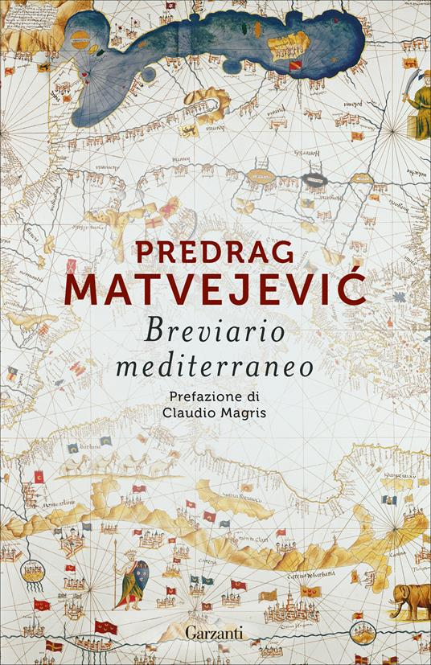
«La prima volta che incontrai Predrag fu sul Canal Grande, tanti anni fa, nella hall di un piccolo hotel di fronte alla stazione. Scesi dal treno e feci il ponte degli Scalzi quasi di corsa. L’emozione che provavo la ricordo ancora: il dissidente, l’esule, l’autore di Breviario mediterraneo… Predrag Matvejević era storia e letteratura assieme. A me poi il Breviario aveva fatto uno strano effetto: non era un libro né di storia né di geografia, eppure (o forse proprio per questo) mi sembrava immensamente più vero di tanti profondi studi colmi di note a fondo pagina. Saggio poetico, poema in prosa, diario di bordo: il fatto che quel suo libro sul mare non fosse classificabile in nessun genere mi sembrava una cosa importante, tutto qui; a quel tempo ero troppo giovane per trarne ulteriori conseguenze».
Alessandro Vanoli, Quando guidavano le stelle. Viaggio sentimentale nel Mediterraneo, il Mulino, Bologna 2015, pp. 131-132.

Slide 6
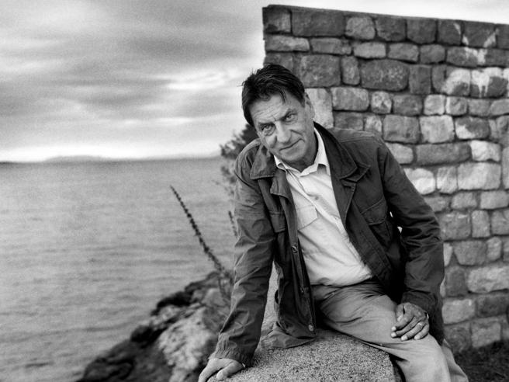
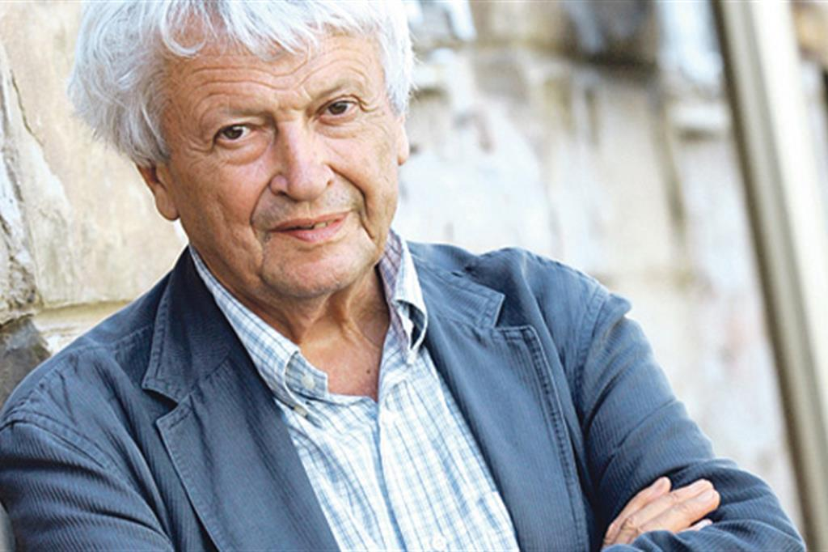
«La cultura e la storia vengono calate direttamente nelle cose, nelle pietre, nelle rughe sul volto degli uomini, nel sapore del vino e dell’olio, nel colore delle onde. Matvejević cerca di afferrare il Mediterraneo, di abbandonarsi al fascino di questa parola ma anche di circoscrivere rigorosamente il significato, di tracciare limiti e confini. Egli insegue le varie piste mediterranee, quelle dei traffici dell’ambra e delle peregrinazioni degli ebrei sefarditi, dell’estensione della vite e del corso dei fiumi; i confini si fanno allora oscillanti e fluttuanti, ancorché coerenti e concentrici, disegnano ideali curve come isobare o creste d’onda» (Magris).
Claudio Magris
Predrag Matvejević

Slide 7
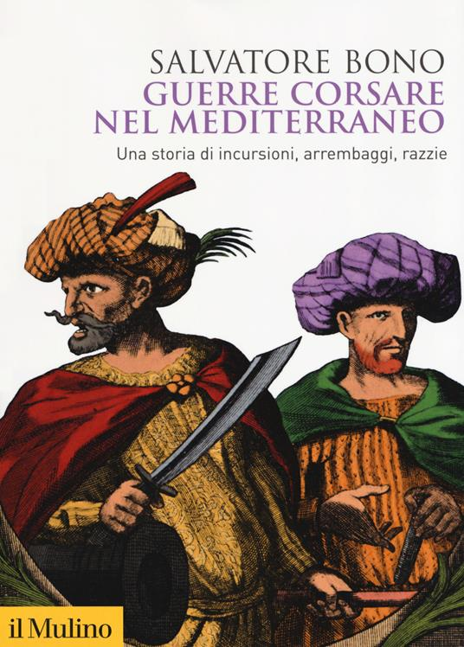
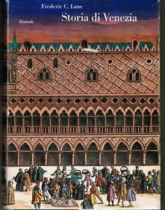
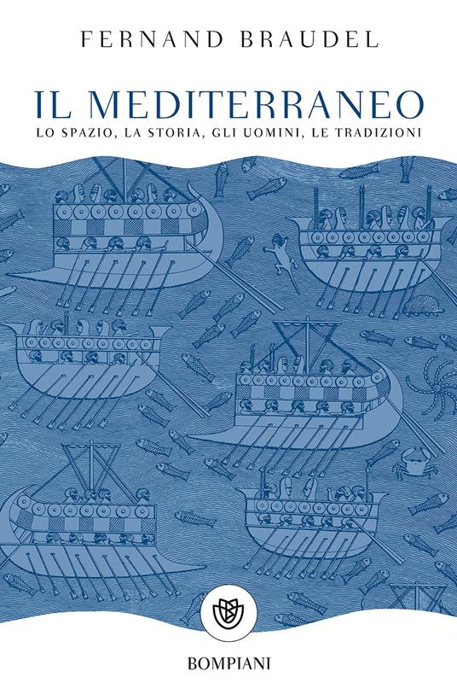


Saggi e temi «storici»

Slide 8

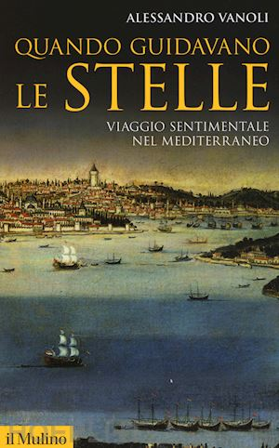
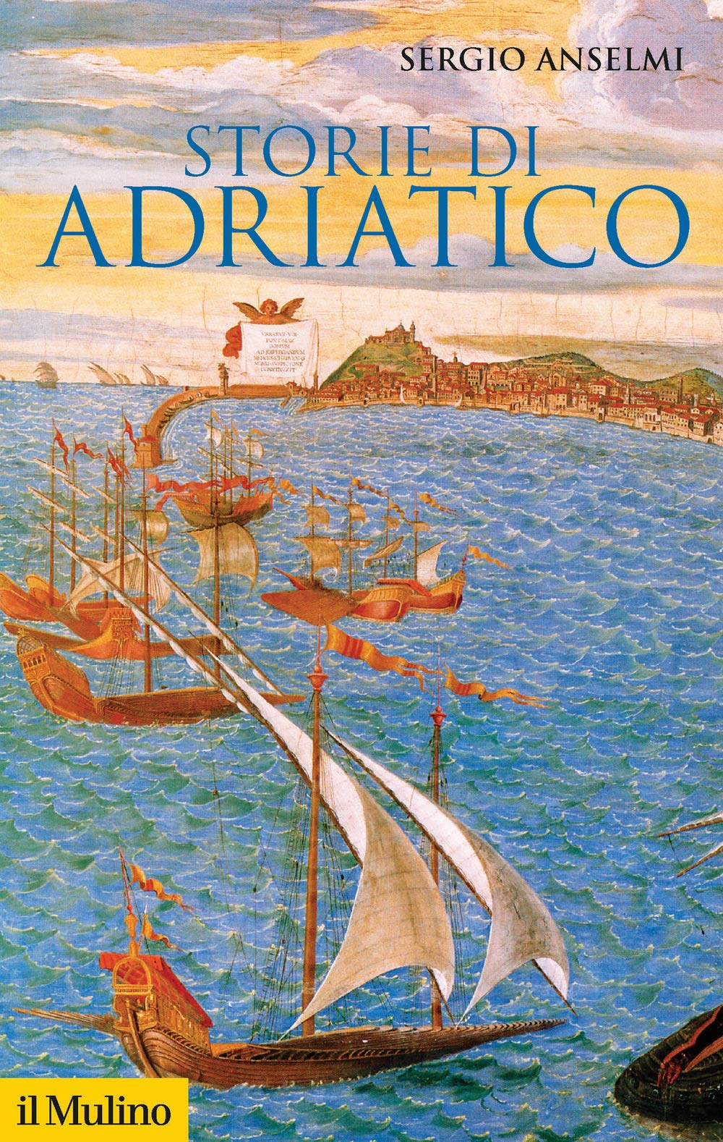
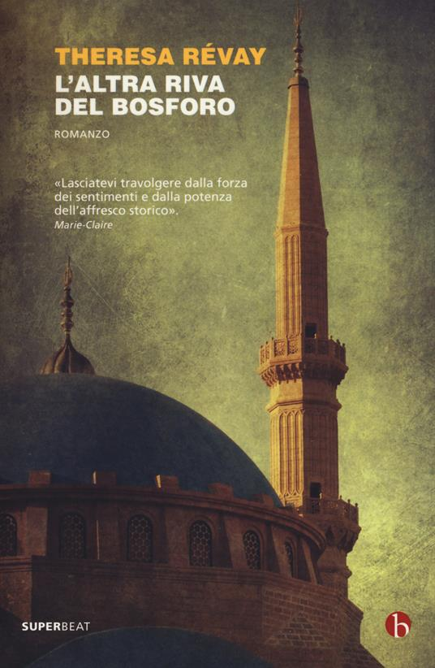
Tra storia e letteratura

Slide 9

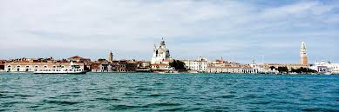
«Venezia, Anno Domini 1569.
Un boato scuote la notte, il cielo è rosso e grava sulla laguna: è l’Arsenale che va a fuoco, si apre la caccia al colpevole. Un agente della Serenissima fugge verso oriente, smarrito, «l’anima rigirata come un paio di brache». Costantinopoli sarà l’approdo. Sulla vetta della potenza ottomana conoscerà Giuseppe Nasi, nemico e spauracchio d’Europa, potente giudeo che dal Bosforo lancia una sfida al mondo e a due millenni di oppressione.
Intanto, ai confini dell’impero, un altro uomo si mette in viaggio, per l’ultimo appuntamento con la Storia. Porta al collo una moneta, ricordo del Regno dei Folli.
Echi di rivolte, intrighi, scontri di civiltà. Nuove macchine scatenano forze inattese, incalzano il tempo e lo fanno sbandare. Nicosia, Famagosta, Lepanto: uomini e navi corrono verso lo scontro finale».

Slide 10


Slide 11

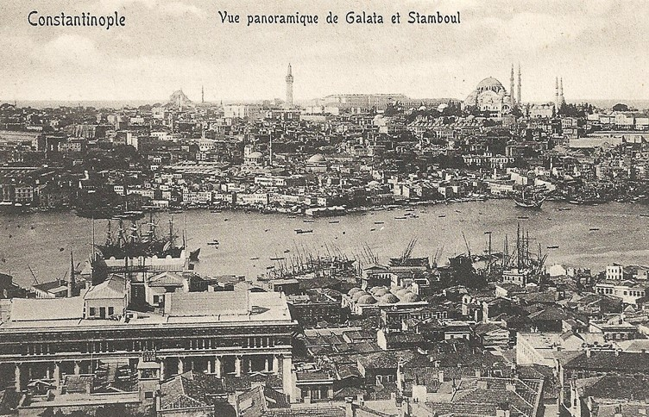
«Un anno infausto il 1918 per Selim Bey e per l’intera Stamboul. Le navi da guerra degli Alleati hanno gettato l’ancora nel Bosforo, e la città freme di sdegno per quell’intrusione. Inglesi, francesi, italiani, persino greci. Un’invasione d’infedeli, l’umiliazione più grande.
Certo, gli ottomani hanno perso la guerra e firmato l’armistizio con gli inglesi il 30 ottobre. Il triste spettacolo dei profughi ospitati nei cortili delle moschee – intere famiglie scacciate dal progressivo disfarsi di un
Impero in decadenza – è, tuttavia, una ferita ancora aperta nel cuore di Selim e di sua moglie Leyla.
A questo si aggiunge la scomparsa, e il ritorno a casa in circostanze ancora peggiori, di Ahmet, il loro piccolo di sette anni. Desideroso di andare a contemplare le corazzate all’ancora nel porto, Ahmet ha superato il muro di cinta che protegge la loro proprietà e si è immerso nel dedalo della vecchia Stamboul, dov’è facile smarrirsi anche in giornate benedette da un sole radioso. Dopo lunghe ore di angosciosa attesa, è riapparso in compagnia di un francese, Louis Gardelle, un ufficiale […]».

Slide 12

C'è stata una famiglia che ha sfidato il mondo. Una famiglia che ha conquistato tutto. Una famiglia che è diventata leggenda. Questa è la sua storia. Dal momento in cui sbarcano a Palermo da Bagnara Calabra, nel 1799, i Florio guardano avanti, irrequieti e ambiziosi, decisi ad arrivare più in alto di tutti. A essere i più ricchi, i più potenti. E ci riescono: in breve tempo, i fratelli Paolo e Ignazio rendono la loro bottega di spezie la migliore della città, poi avviano il commercio di zolfo, acquistano case e terreni dagli spiantati nobili palermitani, creano una loro compagnia di navigazione. E quando Vincenzo, figlio di Paolo, prende in mano Casa Florio, lo slancio continua, inarrestabile: nelle cantine Florio, un vino da poveri - il marsala - viene trasformato in un nettare degno della tavola di un re; a Favignana, un metodo rivoluzionario per conservare il tonno - sott'olio e in lattina - ne rilancia il consumo. In tutto ciò, Palermo osserva con stupore l'espansione dei Florio, ma l'orgoglio si stempera nell'invidia e nel disprezzo: quegli uomini di successo rimangono comunque «stranieri», «facchini» il cui «sangue puzza di sudore». Non sa, Palermo, che proprio un bruciante desiderio di riscatto sociale sta alla base dell'ambizione dei Florio e segna nel bene e nel male la loro vita; che gli uomini della famiglia sono individui eccezionali ma anche fragili e - sebbene non lo possano ammettere - hanno bisogno di avere accanto donne altrettanto eccezionali: come Giuseppina, la moglie di Paolo, che sacrifica tutto - compreso l'amore - per la stabilità della famiglia, oppure Giulia, la giovane milanese che entra come un vortice nella vita di

Slide 13

Vincenzo e ne diventa il porto sicuro, la roccia inattaccabile. Intrecciando il percorso dell'ascesa commerciale e sociale dei Florio con le loro tumultuose vicende private, sullo sfondo degli anni più inquieti della Storia italiana - dai moti del 1818 allo sbarco di Garibaldi in Sicilia - Stefania Auci dipana una saga familiare d'incredibile forza, così viva e pulsante da sembrare contemporanea. Hanno vinto, i Florio, i Leoni di Sicilia. Lontani sono i tempi della misera putìa al centro di Palermo, dei sacchi di spezie, di Paolo e di Ignazio, arrivati lì per sfuggire alla miseria, ricchi solo di determinazione. Adesso hanno palazzi e fabbriche, navi e tonnare, sete e gioielli. Adesso tutta la città li ammira, li onora e li teme. E il giovane Ignazio non teme nessuno. Il destino di Casa Florio è stato il suo destino fin dalla nascita, gli scorre nelle vene, lo spinge ad andare oltre la Sicilia, verso Roma e gli intrighi della politica, verso l'Europa e le sue corti, verso il dominio navale del Mediterraneo, verso l'acquisto dell'intero arcipelago delle Egadi. È un impero sfolgorante, quello di Ignazio, che però ha un cuore di ghiaccio. Perché per la gloria di Casa Florio lui ha dovuto rinunciare all'amore che avrebbe rovesciato il suo destino. E l'ombra di quell'amore non lo lascia mai, fino all'ultimo. Ha paura, invece, suo figlio Ignazziddu, che a poco più di vent'anni riceve in eredità tutto ciò suo padre ha costruito. Ha paura perché lui non vuole essere schiavo di un nome, sacrificare se stesso sull'altare della famiglia. Eppure ci prova, affrontando un mondo che cambia troppo rapidamente, agitato da forze nuove, violente e incontrollabili.

Slide 14
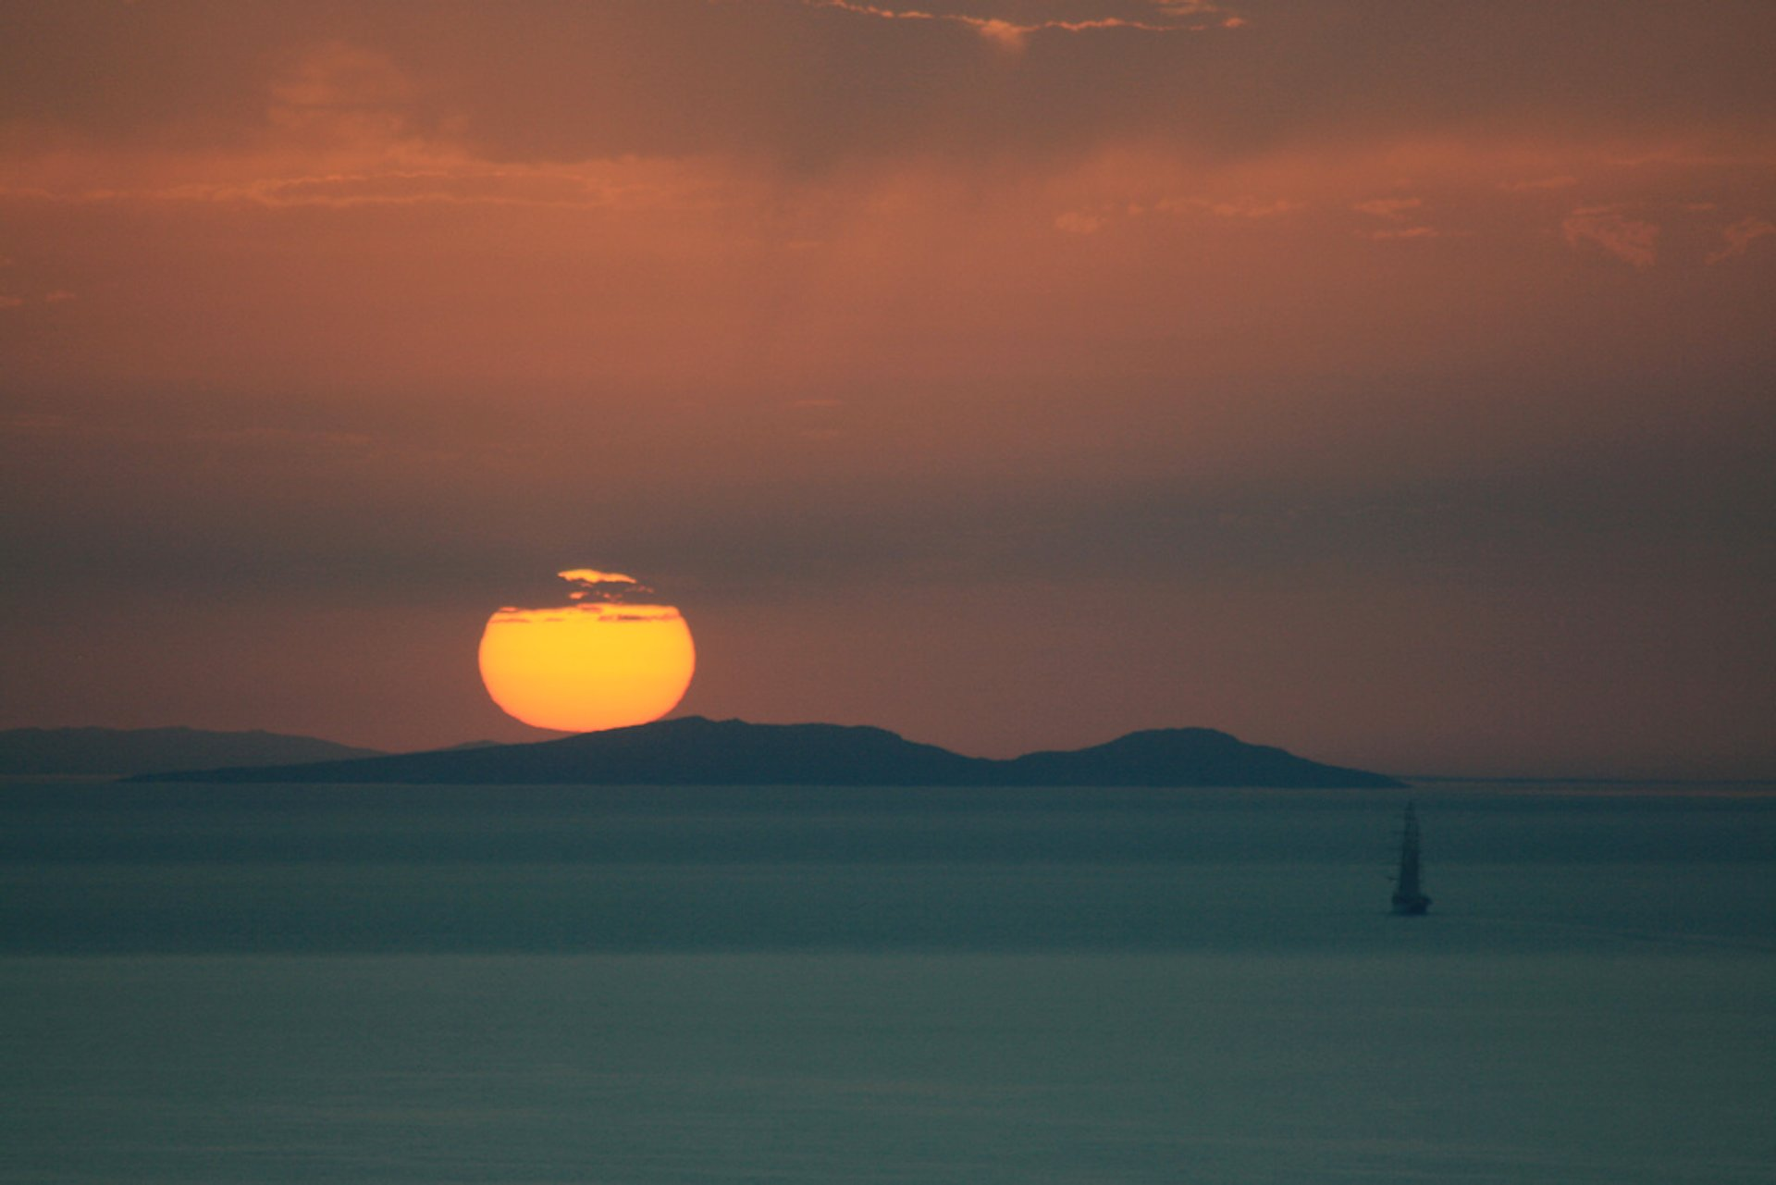
Predrag Matvejević
«Lungo le coste di questo mare passava la via della seta, s’incrociavano le vie del sale e delle spezie, degli olii e dei profumi, dell’ambra e degli ornamenti, degli attrezzi e delle armi, della sapienza e della conoscenza, dell’arte e della scienza. Gli empori ellenici erano a un tempo mercati e ambasciate. Lungo le strade romane si diffondevano il potere e la civiltà. Dal territorio asiatico sono giunti i profeti e le religioni. Sul Mediterraneo è stata concepita l’Europa».
Il mosaico mediterraneo: «L’Europa, il Magreb e il Levante; il giudaismo, il cristianesimo e l’islam; il Talmud, la Bibbia e il Corano; Gerusalemme, Atene e Roma; Alessandria, Costantinopoli, Venezia; la dialettica greca, l’arte e la democrazia; il diritto romano, il foro e la repubblica; la scienza araba; il Rinascimento in Italia, la Spagna delle varie epoche, celebri e atroci; gli Slavi del sud sull’Adriatico e molte altre cose ancora. Qui popoli e razze per secoli hanno continuato a mescolarsi, fondersi e contrapporsi gli uni agli altri, come forse in nessun’altra regione di questo pianeta».
«Il discorso sul Mediterraneo ha sofferto della sua stessa verbosità: il sole e il mare; i profumi e i colori; i venti e le onde; le spiagge sabbiose e le isole fortunate; le ragazze precocemente maturate e le vedove avvolte nel nero; i porti, le barche e i richiami delle coste sconosciute; le navigazioni, i naufragi e i racconti che si tramandano sulle une e sugli altri; l’arancio, il mirto e l’ulivo; la palme, i pini e i cipressi; lo sfarzo e la miseria; la realtà e l’illusione, la vita e il sogno. Di questi motivi hanno abusato i luoghi comuni della letteratura – descrizioni e ripetizioni di tutti i generi».

Slide 15
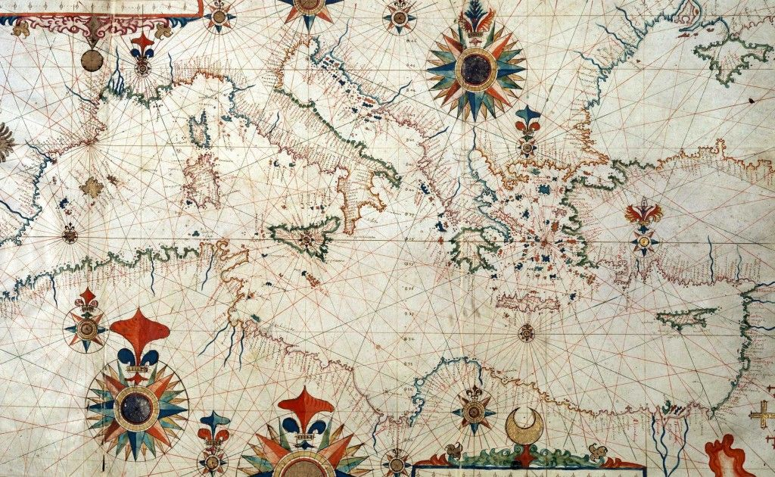
Predrag
Matvejević
Le sei zone del Mediterraneo
L’arco latino da Gibilterra alla Sicilia
Il Fronte magrebino
La Conca adriatica
Il Flesso libico-egiziano da Tripoli al Cairo
La Facciata medio-orientale
Il Ponte anatolico-balcanico
1
3
6
2
5
4

Slide 16
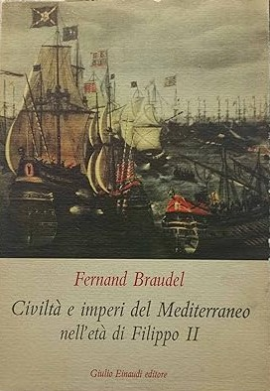
1949
«Il mare, nella sua narrazione storica, sfugge agli schemi insiti alle categorie storiografiche tradizionali, come la nazione o lo stato, con i loro centri e periferie, ascese e decadenze».
Il tempo del mare è necessariamente quello della lunga durata.
Il Mediterraneo è una regione distinta, specifica e riconoscibile nel mondo. Il Mediterraneo diventa un oggetto, un personaggio e un sistema.
«Fernand Braudel parla di tre Mediterranei, cattolico, ortodosso e musulmano, in riferimento alle civiltà e tradizioni che si sono affermate nell’ultimo millennio. Va aggiunto il quarto, quello della tradizione ebraica, imprescindibile nel mondo mediterraneo». Per spiegare quest’ultimo egli parte dalle montagne che accerchiano il mare.
Braudel trascura gli individui rispetto alle collettività, le culture e le religioni rispetto ai sistemi economici, mentre la divisione tra strutture e congiunture (tempi lunghi e tempi brevi) appare troppo rigida.
Tra gli anni Cinquanta e Sessanta il Mediterraneo si configura come una sorta di museo del genere umano, non ancora modificato dai processi di omologazione della modernità, ma esso non è una periferia marginale del capitalismo.

Slide 17
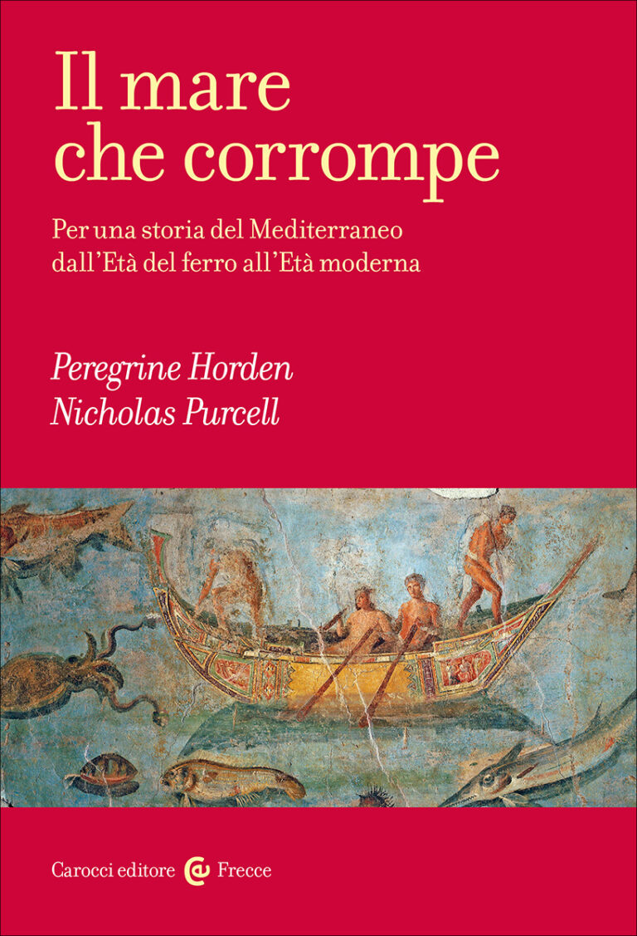
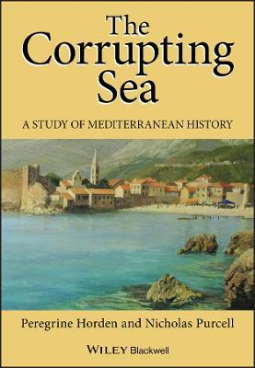
Più come una regione, Horden e Purcell vedono il Mediterraneo come un sistema, specifico in una sua unitarietà.
↓
«Il contesto della montagna e della pastorizia (a ridosso della costa) non è inferiore per complessità e qualità economica rispetto alla pianura e all’agricoltura; non è un mondo più primitivo. Più che di isolamento si dovrebbe parlare di simbiosi tra i contesti (considerando le classiche transumanze); non ha quindi senso marcare il dualismo fra separate compagini, come capita di frequente nelle interpretazioni della storia economica».
La connettività è un elemento fondamentale nella dimensione marittima.
Per questi storici, tra antichità e medioevo c’è una forte continuità. Ci sono aspetti strutturali simili. La struttura del sistema è ancora visibile in età moderna. Dal XIX secolo in poi il Mediterraneo cambia totalmente.
«Parlare di autosussistenza non ha fondamento nel Mediterraneo. Il Mediterraneo semmai è il contrario rispetto a questo ideale e lo è per il semplice fatto che al centro del suo sistema c’è il mare, come elemento mediatore e connettivo».
La mobilità di beni e persone è senz’altro l’aspetto chiave per comprendere la connettività nel Mediterraneo. I porti sono punti di snodo e di redistribuzione di beni e uomini. Tra le diverse forme di mobilità vanno collocati anche i pellegrinaggi.
2000

